Slide 1

POLITICAS DE GRUPO
Ismael de Sousa P. Moura – TI Noite

Slide 2
PROIBIR ACESSO AO MMC
CAMINHO:
Modelos Administrativos
Componentes do Windows
Console de Gerenciamento Microsoft
Impedir que o usuário entre no modo autor

Slide 3
PROIBIR ACESSO AO MMC
CAMINHO:
Modelos administrativos
Componentes do Windows
Console de Gerenciamento Microsoft
Impedir que o usuário entre no modo autor
O QUE É MMC
MMC (Microsoft Management Console) é um console que gerencia e organiza as ferramentas administrativas da Microsoft (snap-ins) dentro de apenas uma ferramenta.

Slide 4
PROIBIR ACESSO AO MMC
CAMINHO:
Modelos administrativos
Componentes do Windows
Console de Gerenciamento Microsoft
Impedir que o usuário entre no modo autor
O QUE É MMC
MMC (Microsoft Management Console) é um console que gerencia e organiza as ferramentas administrativas da Microsoft (snap-ins) dentro de apenas uma ferramenta.
POR QUE IMPEDIR O ACESSO?
O MMC se trata de um serviço de administração, portanto um usuário que não tem as devidas permissões, não precisa ter acesso a essa ferramenta.

Slide 5
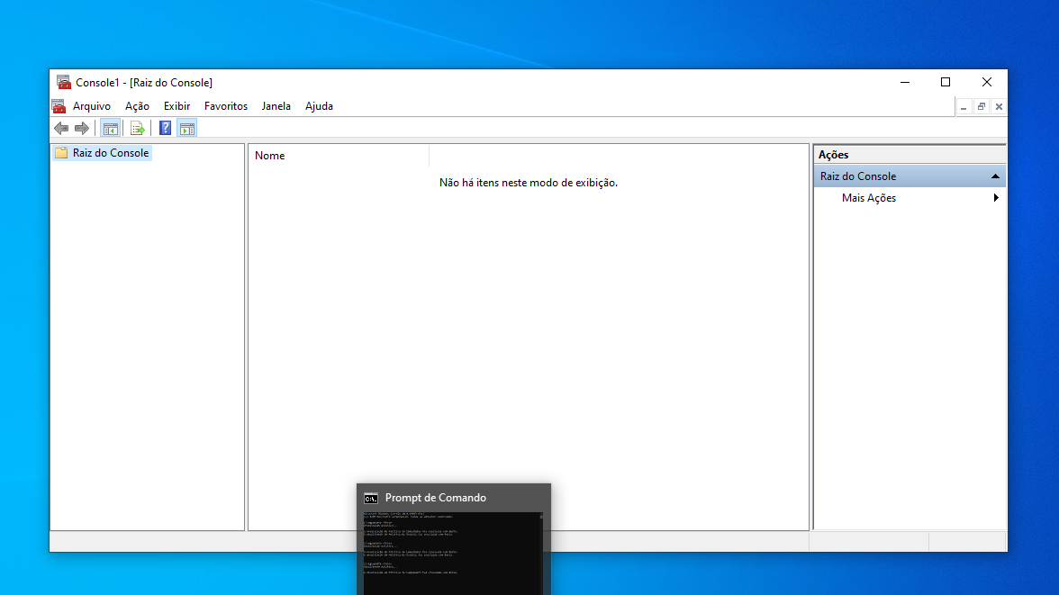
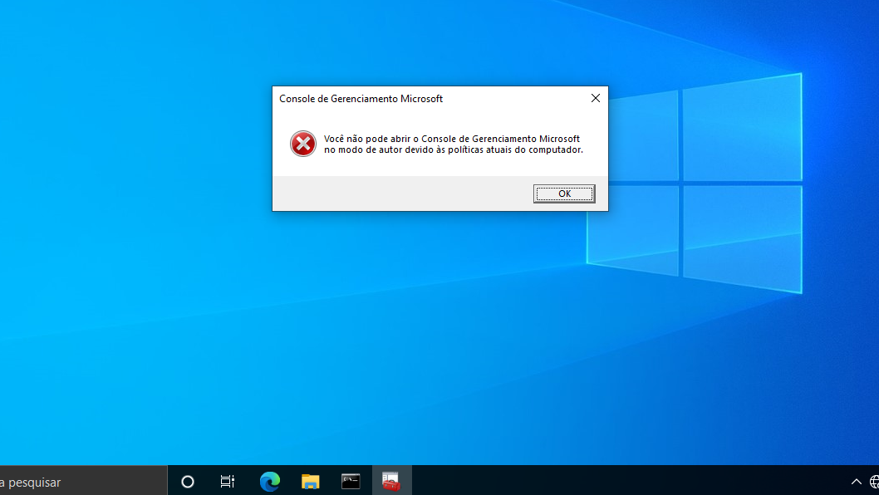
ANTES
DEPOIS

Slide 6


ANTES
DEPOIS

Slide 7
DEPOIS
ANTES

Slide 8
ANTES
DEPOIS

